Slide 1

일본의제국주의의 영토침략
일본어일본학과 박지현
일본어일본학과 윤혜민
무역학과 청치
무역학과 왕박

Slide 2
제국과 국내질서
1876년
2월26일 강화도조약체결
1880년
1882년 임오군란
1884년 갑신정변
1898년 시모노세키에서 청일강화조약체결
1885년 텐진조약
1894년 동학혁명＆청일전쟁

Slide 3
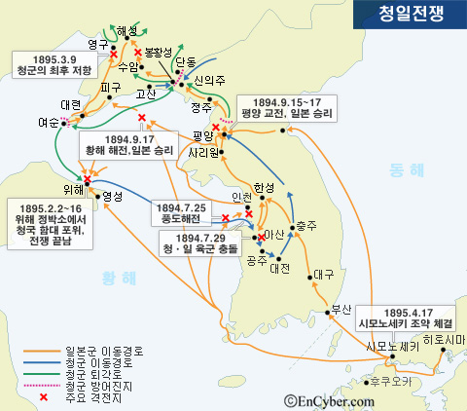

Slide 4

청일전쟁

Slide 5
제국과 국내질서
1890년
1904년
러일전쟁
1905년
포츠머스 조약
1906년
이토히로부미가
조선총독으로부임

Slide 6
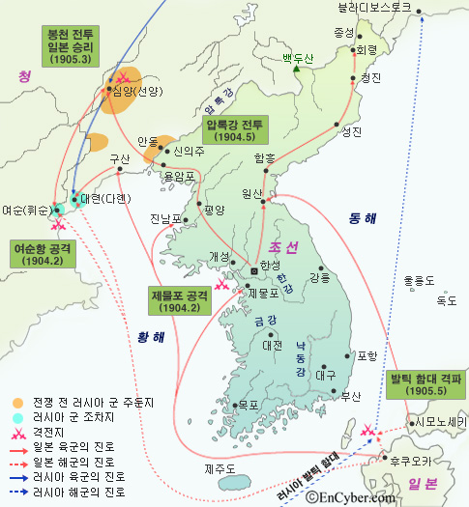

Slide 7

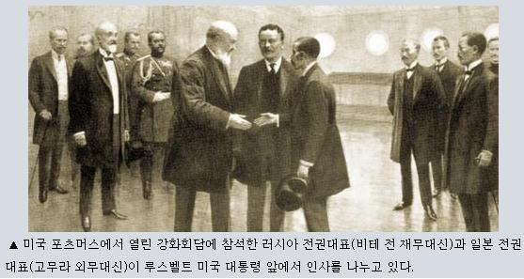

Slide 8
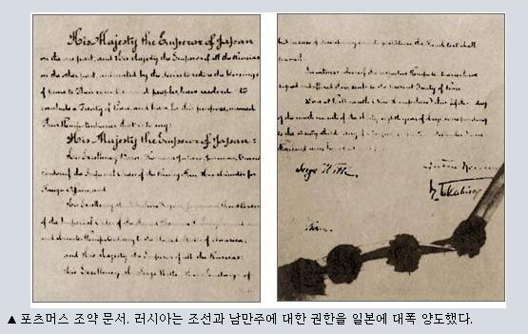

Slide 9
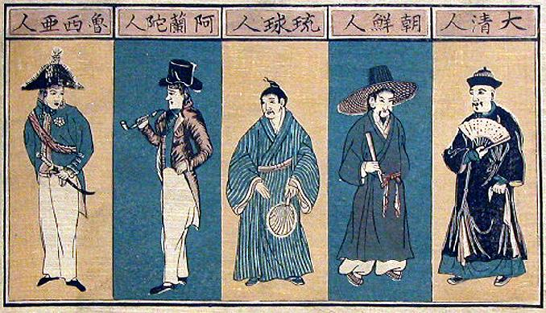

Slide 10
일본인의 이상
중국과 서양을 중심으로 한 국제관계의
모델을 거부
독립을 유지하기 위해 제국주의자들 모방
영향력 있는 인사들의 한국의 사업확장
서양을 지배하던 인종주의적
사고에 의해 강화

Slide 11
일본의 근대화 프로젝트
제국주의
산업혁명
국가건설계획

Slide 12
혼란스러운 의회정치
1890년 제1회 중의원 총선거
1892년 제2회 중의원 총선거
1892년~1900년
오쿠마 시게노부내각, 야마가타 아리토모내각

Slide 13
혼란스러운 의회정치
1900년
이토 히로부미
입헌정우회(정우회)

Slide 14
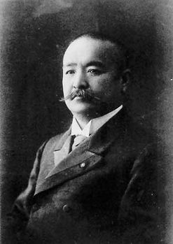
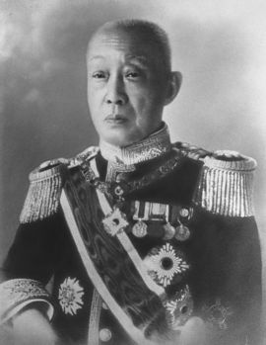
정우회
가쓰라 다로(桂 太郎)
사이온지 긴모치(西園寺 公望)

Slide 15
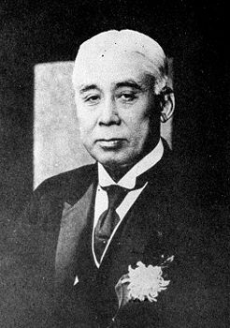
정부 예산안 지지
1. 정당인에게 각료직을 보장
2. 공공기금 유치
일본판 ‘이익 유도형’ 정치완성
하라 다카시와 야마모토 곤노효
하라 다카시(原 敬)

Slide 16
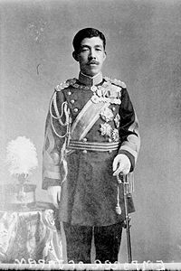
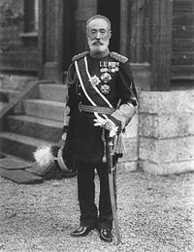
혼란스러운 의회정치
1912년 메이지 천황의 사망
다이쇼 시대가 시작됨.
다이쇼 정변
1912년 노기 마레스케 자결

Slide 17
민중저항의 시대
대중폭동의 시대
1905년~ 1918년 도쿄에서 8번의 폭동 발생

Slide 18
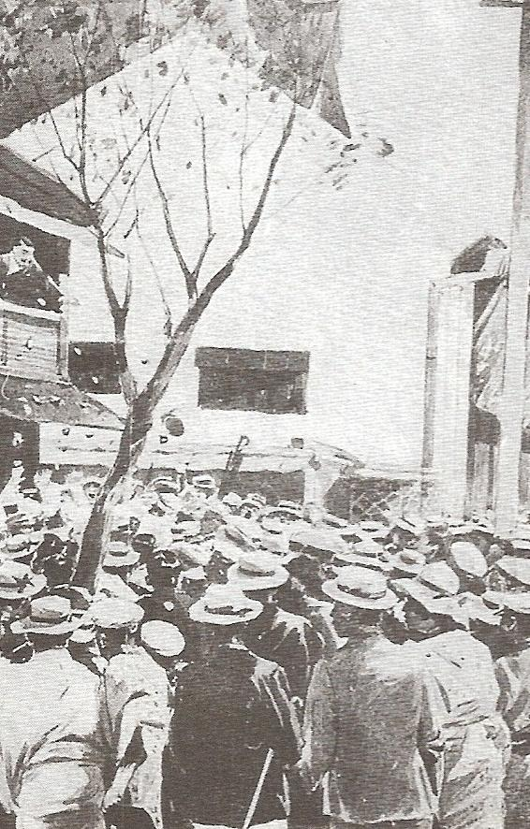
히비야 폭동

Slide 19
히비야 폭동
1905년 9월 최초의 폭동
17명의 폭도 사망, 도쿄 파출소 70%파괴
‘민의무시’하는 천황대신들을 규탄
소원을 존중하는 정치제도 요구

Slide 20
내셔널리즘의 획책
마을통합
소규모신사의 통합
각종단체의 여성가입을 권장
1901년 애국부인회 창설
1907년 여성보덕회 결성
내무성

Slide 21
내셔널리즘의 획책
1910년에 제국재향군인회 창설
【목적】
비상시 현역으로 징집될 청년들에게 군사적인 각오를 다지게 하는 것과 사회질서 장화
육군

Slide 22
내셔널리즘의 획책
1907년 의무교육기간 2년연장
학교재정안정, 교과과정개편
교사들의 지위 격상
청년회의 개조
문부성

Slide 23
전시의 일본
태평양전쟁 발단
1931년 만주사변
1937년 루거우차오사건, 중일전쟁
1939년 미일통상조약 파기
1940년 독일, 이탈리아 삼국동맹 체결
1941년 인도차이나에 대한 일본 지배력 확대

Slide 24
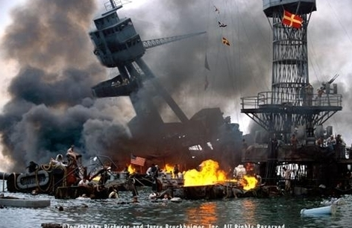
전시의 일본
태평양전쟁 시작
1941년 12월 7일(일본시각 12월8일)
진주만 공격, 태평양전쟁의 시작
1942년
일본 싱가폴, 필리핀, 인도네시아 등 점령
1942년 6월 미드웨이 해전 참패
승세는 미국과 연합군 쪽으로 역전

Slide 25
전시의 일본
태평양전쟁 종결
1943년 11월 카이로회담
1945년 2월 얄타회담
7월 포츠담 선언 발표
1945년 8월6일 히로시마에 원자폭탄 투하
9일 나가사키에 원자폭탄 투하
1945년 8월 14 일본의 항복으로 마무리
일본이 항복하지 않자,

Slide 26
참고문헌
현대일본사회의 역사 (앤드루 고든)
청일전쟁 판화(http://ocw.mit.edu/ans7870/21f/21f.027/home/index.html)

Slide 27
이상 3조 발표였습니다.
감사합니다 ^^

